Slide 1
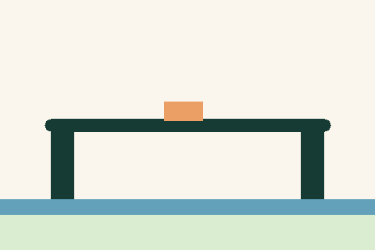
Почему мост держится
Наблюдаем работу конструкции
Учебный идентификатор: P05

Slide 2
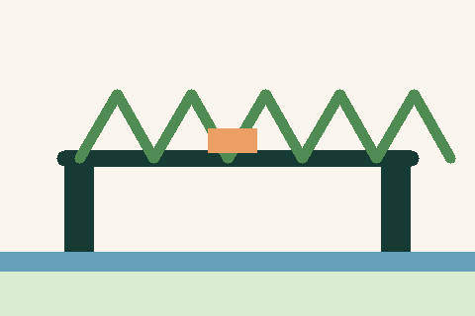
Путь нагрузки
Пролёт соединяет берега и передаёт нагрузку на опоры. Опоры передают её основанию.
Для учебного опыта сравнивают бумажные модели одной длины. Массу груза увеличивают постепенно.
Наблюдаем работу конструкции

Slide 3
Сравниваем модели
Прямая модель позволяет увидеть изгиб под нагрузкой.
Модель с дополнительными элементами распределяет нагрузку иначе.

